Slide 1
Методическая разработка факультативного занятия «Готовы Родине служить!» Инвариативный модуль «Национальная безопасность государства. Защита Отечества – долг и обязанность гражданина» Топографическая подготовка. Туризм и ориентирование
Государственное учреждение образования «Гимназия г. Хойники»
Подготовил Груданов Вячеслав Прокопович, руководитель военно-патриотического воспитания
ГУО «Гимназия г. Хойники»
e-mail: grudanov59@mail.ru

Slide 2
Топографические термины
ТОПОГРАФИЯ -
это наука, которая занимается изучением местности с целью составления карт и планов.
КАРТА -
это уменьшенное и обобщенное изображение земной поверхности и ее частей

Slide 3
Основные понятия и термины
МАСШТАБ -
отношение величины изображения объекта к его натуральной величине.
КОМПАС –
это угломерный прибор, служащий для измерения азимутов на местности (в пространстве), облегчающий ориентирование на местности путем указания на магнитные полюса Земли и стороны света.

Slide 4
Основные понятия и термины
КОМПАС –
это угломерный прибор, служащий для измерения азимутов на местности (в пространстве), облегчающий ориентирование на местности путем указания на магнитные полюса Земли и стороны света.
ОРИЕНТИРОВАНИЕ -
умение четко определять свое место нахождения в пространстве, обозначать его на соответствующей карте и знать, в каком направлении необходимо двигаться, чтобы достичь цели пути.

Slide 5
При чтении топографической карты необходимо:
Определить масштаб карты;
Определить север карты (ориентация);
Узнать «возраст» карты;
Узнать высоту сечения рельефа;
Прочитать информация на карте при помощи топографических знаков.

Slide 6
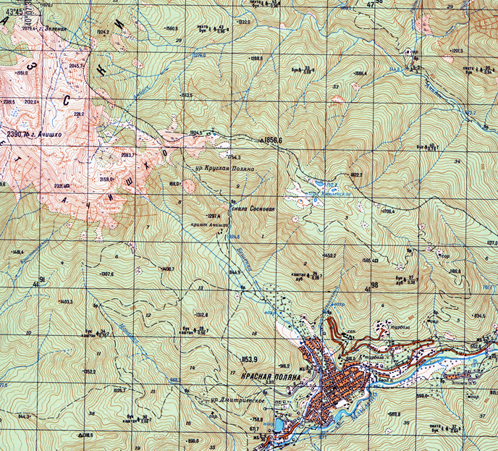
Цвета топографической карты:

Slide 7
Масштаб карты
1:10 000 | в 1 см -
1:250 000 000 | в 1 см -
1:150 000 | в 1 см -
1:1 000 000 000 | в 1 см -

Slide 9
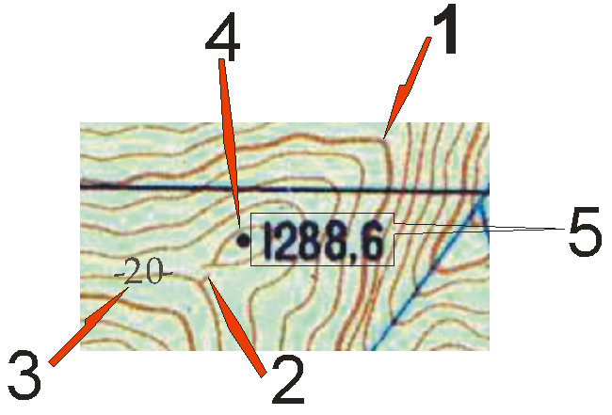
Изображение рельефа на плоскости

